Slide 1
Рух і взаємодія атомів і молекул
10 клас

Slide 2
Очікувані результати
учні використовують поняття броунівського руху, осмосу, дифузії,
розуміють властивості кожного з агрегатних станів речовини,
розв’язують задачі на швидкість руху молекул,
оцінюють важливість осмосу та дифузії у життєдіяльності людини і в технологічних процесах.

Slide 3
Епіграф
… Швидко пролітають у полі зору мікроскопа дрібні частинки, майже миттєво змінюючи напрямок руху, повільніше рухаються більші, але й вони безперервно змінюють напрямок. Великі частинки практично топчуться на місці <…>. Ніде немає й сліду системи або порядку…
Німецький фізик Роберт Пол

Slide 4
Основні положення МКТ
Усі речовини складаються з частинок – атомів, молекул, йонів, тобто мають дискретну будову, між частинками є проміжки.
Частинки речовини перебувають у безперервному русі; такий рух називають тепловим.
Частинки взаємодіють одна з одною.

Slide 5
Основні положення МКТ
Дослід Штерна
Дифузія
Броунівський рух
Осмос

Slide 6
Броунівський рух
1827 р.
Шотландський ботанік Роберт Броун під час вивчення завислих у воді спор папороті.
Броунівський рух – це хаотичний рух видимих у мікроскоп малих макрочастинок, завислих у рідині або газі, який відбувається під дією ударів молекул рідини або газу.

Slide 7
Дифузія
Взаємне проникнення одна в одну дотичних речовин внаслідок руху їхніх частинок (атомів, молекул, іонів, електронів).
Можлива у газах, рідинах і твердих тілах.
У твердому тілі дифузія відбувається найдовше, найповільніше.
Залежить від температури, розмірів частинок, маси, кількості у речовині.
https://phet.colorado.edu/uk/simulations/diffusion

Slide 8
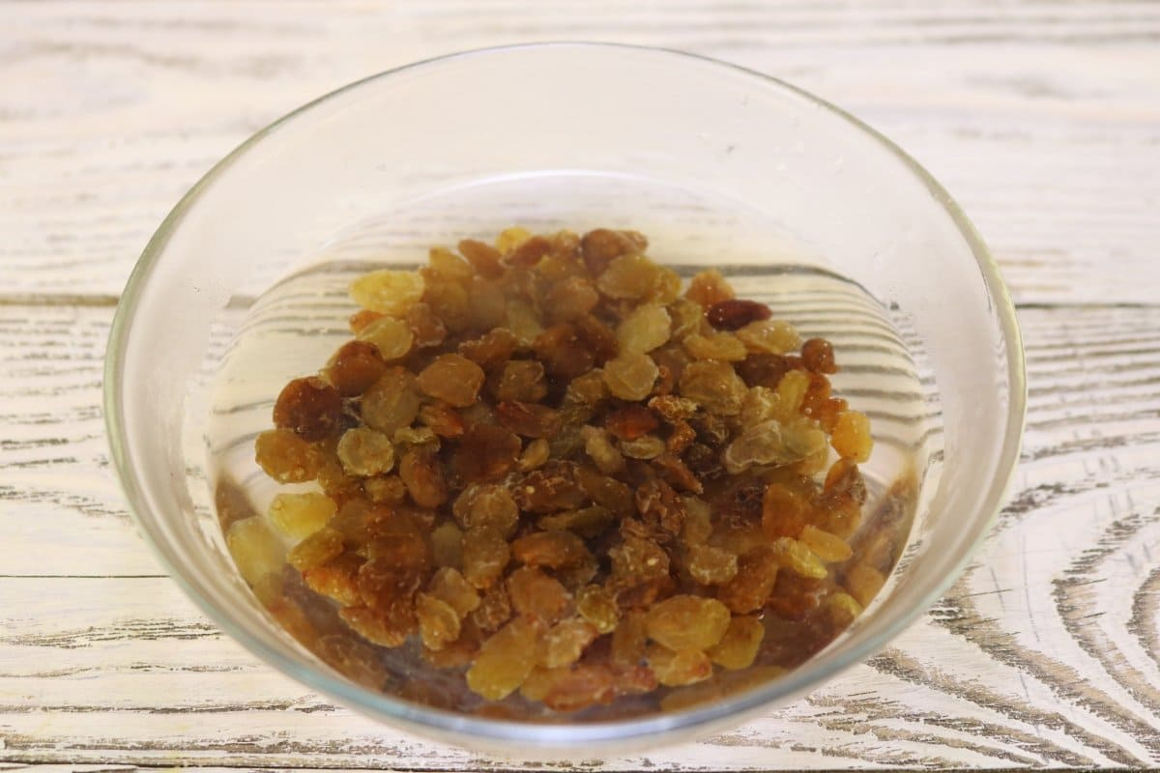
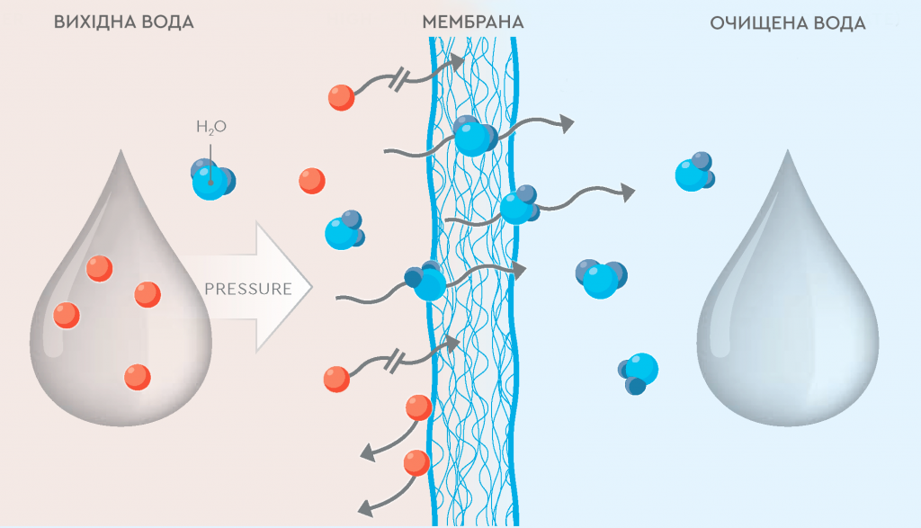
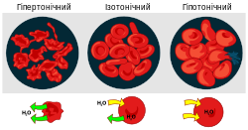
Осмос
Різновид дифузії – процес однобічної дифузії крізь напівпроникну перегородку молекул розчинника в бік більшої концентрації розчиненої речовини.

Slide 9
Дослід Штерна
1920 р.
Німецький фізик Отто Штерн
Здобуте з цього досліду значення середнього квадрата швидкості руху атомів Аргентуму виявилося в межах можливих похибок вимірювань, що збігаються зі значенням швидкості, здобутим теоретичним шляхом.
$$v=\frac{ωR_{2}\left(R_{2}−R_{1}\right)}{S}$$

Slide 10
Властивості агрегатних станів речовини
Властивості | Фазові стани речовини
 | Газоподібний стан | Рідина | Твердий стан
Розташування молекул | На великих відстанях одна від одної | Хаотично, але найближчі – впорядковано | Одна біля одної, впорядковано
Взаємодія молекул одна з одною | Майже не взаємодіють | Взаємодія більша ніж у газах, але менша за тверді тіла | Сильна взаємодія
Текучість | Відсутня | Молекули можуть переміщуватись з місця на місце | Відсутня
Збереження форми | Набуває форму посудини, в якій знаходиться | Набуває форму посудини, в якій знаходиться | Зберігає форму
Збереження об’єму | Не зберігає об’єм | Зберігає | Зберігає
Стисливість | Легко стискаються | Важко стискаються | Важко стискаються

Slide 11
Закріплення вивченого матеріалу
1) Виконайте онлайн вікторину за посиланням https://learningapps.org/1331424
або відскануйте QR-код
2) Розв’яжемо задачу.
У посудині об’ємом 3л міститься 4г кисню. Обчисліть кількість речовини газу та концентрацію його молекул.

Slide 12
Домашнє завдання
Опрацюйте §27, виконайте вправу 27(7) с.170

